Slide 1
第一章 数字逻辑代数基础
§1.3 概念和运算
§1.4 公式和定理

Slide 2
§1.3 逻辑代数(概念和运算）
逻辑代数（布尔代数）
用来解决数字逻辑电路的分析和设计问题。逻辑代数中的变量与普通代数中的变量一样，也是以A、B、C等字母来表示，但这些变量只能取值为0或1
0、1的含义
在逻辑代数或逻辑电路中，0或1不表示值的概念，而表示两种对立的关系，如电平的高/低；信号的有/无；开关的断/通；灯的熄/亮等
逻辑电路利用逻辑代数式表达输入与输出的逻辑关系，而不是数量关系

Slide 3
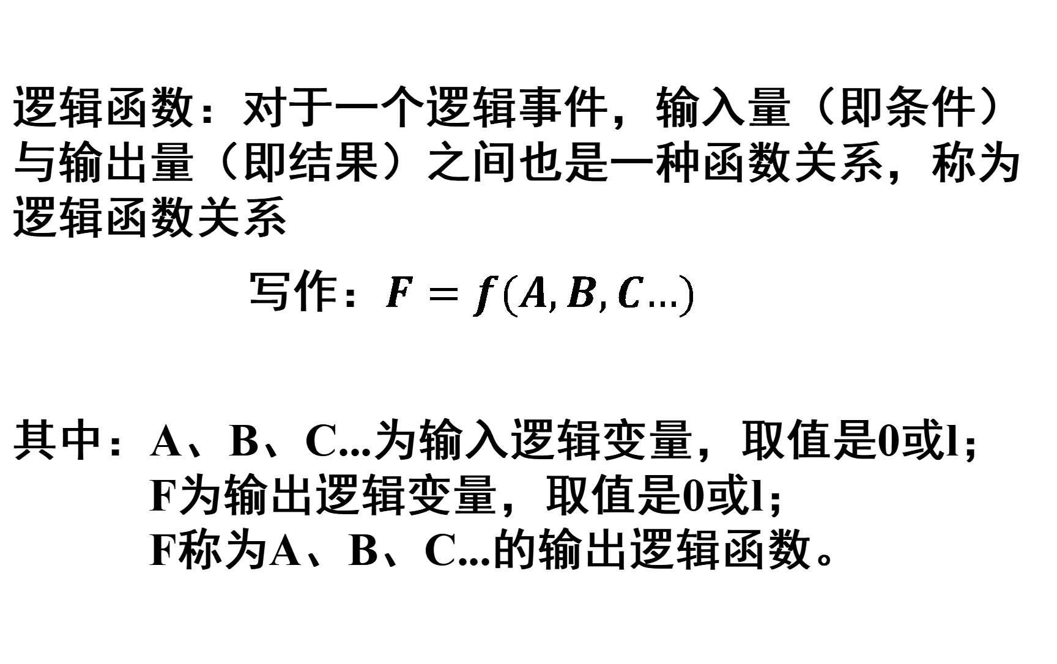
逻辑函数：对于一个逻辑事件，输入量（即条件）与输出量（即结果）之间也是一种函数关系，称为逻辑函数关系
写作：$F=f(A,B,C…)$
其中：A、B、C...为输入逻辑变量，取值是0或l； F为输出逻辑变量，取值是0或l； F称为A、B、C...的输出逻辑函数。

Slide 4
逻辑关系（逻辑运算）
与
或
非
与非
或非
与或非
异或
同或
逻辑关系在数字系统中有相应的数字电路与之对应，该电路也称为门电路

Slide 5
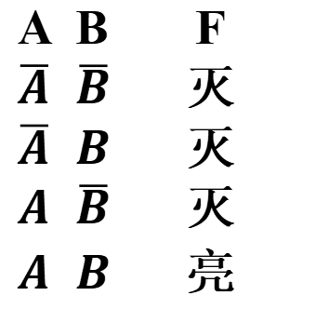
“与”逻辑运算
1、定义
某事件能否发生，有若干条件。当所有条件都满足时，事件才发生；只要有一个或一个以上的条件不满足，事件就不发生。“与逻辑关系”描述这种因果关系
3、与逻辑真值表
A
B
F
E
A B F
$\overline{A}$ $\overline{B}$ 灭
$\overline{A}$ $B$ 灭
$A$ $\overline{B}$ 灭
$A$ $B$ 亮
A B F
0 0 0
0 1 0
1 0 0
1 1 1
打开-“0”
灭-“0”
设：开关
灯
闭合-“1”
亮-“1”
4、与逻辑符号
2、与逻辑函数式： F=A•B
A
A
&
F
F
B
B
A
F
B
Notes:
原变量和反变量（开用A，关用A非），原变量，反变量
与逻辑的控制作用：高通低断，关态为0

Slide 6
“或”逻辑运算
1、定义
某事件能否发生，有若干条件。只要一个或一个以上的条件满足，事件就能发生；只有当所有条件均不满足时，事件不发生。“或逻辑关系”描述这种因果关系
A
3、或逻辑真值表
4、或逻辑符号
B
A
F
A B F
0 0 0
0 1 1
1 0 1
1 1 1
>
1
F
E
B
打开-“0”
灭-“0”
A
设：开关
灯
+
F
闭合-“1”
亮-“1”
B
A
2、或逻辑函数式：F=A+B
F
B
Notes:
或逻辑的控制应用：低通高断，关态为1

Slide 7

“非”逻辑运算
1、定义
条件具备时，事件不发生；条件不具备时，事件一定发生。“非逻辑关系”描述这种因果关系
3、非逻辑真值表
R
E
A
F
A F
0 1
1 0
打开-“0”
灭-“0”
设：开关
灯
闭合-“1”
亮-“1”
A
F
4、非逻辑符号
A
1
F
A
2、非逻辑函数式：
F
$$F=\overline{A}$$

Slide 8

【练习】采用波形图进行逻辑运算
A
B
F=AB
F=A+B
F=$\overline{A}$

Slide 9

“与非”逻辑
$$F=\overline{A∙\text{B}}$$
1、逻辑真值表
2、逻辑符号
A
&
A B F
0 0 1
0 1 1
1 0 1
1 1 0
F
B
A
F
B
A
F
B
Notes:
控制作用

Slide 10

“或非”逻辑
$$F=\overline{A+B }$$
1、真值表
2、逻辑符号
A
≥1
A B F
0 0 1
0 1 0
1 0 0
1 1 0
F
B
A
+
F
B
A
F
B
3、“或非”表达式
F=A+B+A+C+D+B+D
Notes:
控制作用

Slide 11
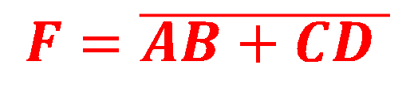
“与或非”逻辑
A B C D F
0 0 0 0 1
0 0 0 1 1
0 0 1 0 1
0 0 1 1 0
0 1 0 0 1
0 1 0 1 1
0 1 1 0 1
0 1 1 1 0
1 0 0 0 1
1 0 0 1 1
1 0 1 0 1
1 0 1 1 0
1 1 0 0 0
1 1 0 1 0
1 1 1 0 0
1 1 1 1 0
$$F=\overline{AB+CD }$$
2、逻辑符号
1、真值表
Notes:
与或非 用于做数据选择，数据二选一

Slide 12

“异或”逻辑
$$F=\overline{A}B+A\overline{B}=A⊕B$$
1、真值表
2、逻辑符号
A B F
0 0 0
0 1 1
1 0 1
1 1 0

Slide 13
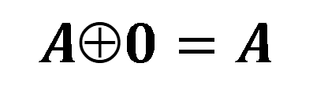
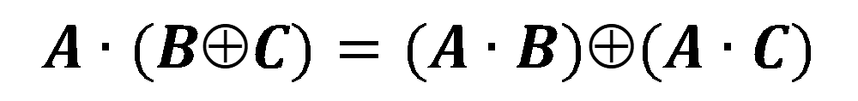
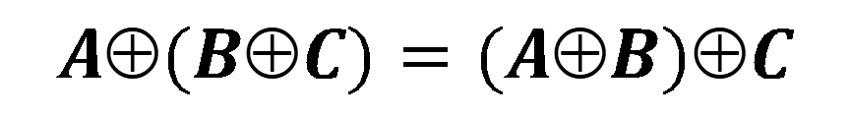
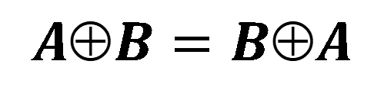
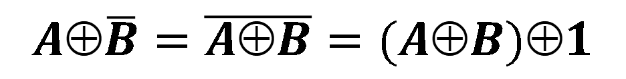

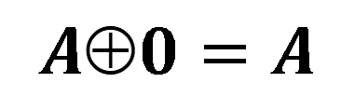



3、“异或”运算
$$AA=0$$
$$A⊕\overline{A}=1$$
$$A0=A$$
$$A⊕1=\overline{A}$$
$$A⊕\overline{B}=\overline{A⊕B}=(A⊕B)⊕1$$
$$AB=BA$$
$$A(BC)=(AB)C$$
$$A∙(BC)=(A∙B)(A∙C)$$
4、“异或”门电路的用途
（1）可控的数码原/反码输出器
$$A0=A$$
$$A⊕1=\overline{A}$$
A B F
（2）作数码同比较器
0 0 0
（3）求两数码的算术和
0 1 1
1 0 1
1 1 0

Slide 14

“同或”逻辑
$$F=\overline{A}\overline{B}+AB=A⊙B$$
1、真值表
2、逻辑符号
A B F
0 0 1
0 1 0
1 0 0
1 1 1
3、同或和异或互为反函数。

Slide 15
§1.4 公式和定理
公式：
A+A=A
A•A=A
对合律 A=A
重叠律
A A=0
A B=B A
A+B=B+A
互补律
交换律
A+A=1
1 A=A
1+A=1
A (B C)=(A B) C
A+(B+C)=(A+B)+C
1律
结合律
0 A=0
0+A=A
A (B+C)=A B+A C
A+B C=(A+B) (A+C)
0律
分配律
Notes:
A+B C=(A+B) (A+C)=A.A+AC+AB+BC=A(1+B+C)+BC=A+BC

Slide 16
A+AB=A+B
A•(A+B)=A•B
A+A•B=A
A(A+B)=A
证：由分配律
A+AB
吸收律
=(A+A)(A+B)
=A+B
A B A•B A+B
反演律
(德•摩根定律)
0 0
1 1
A•B=A+B
A+B=A•B
0 1
1 1
1 0
1 1
1 1
0 0
如果三个变量呢？
Notes:
直接用字母解释
反演律 三变量的推导

Slide 17
【例】摩根定理的应用
① 、求反函数
② 、将“与或”表达式化为“与非”表达式
F=AB+BC+ACD
F=AB+BC+ACD
F=AD+BCD+ABC+CD
=AB•BC•ACD
=AD•BCD•ABC•CD

Slide 18
AB+AC+BC=AB+AC
包含律
(A+B)(A+C)(B+C)=(A+B)(A+C)
证：AB+AC+BC
=AB+AC+BC(A+A)
=AB+AC+ABC+ABC
=AB(1+C)+AC(1+B)
=AB+AC
推论：AB+AC+BCDEF=AB+AC

Slide 19
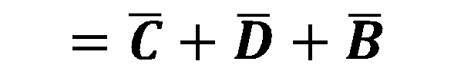
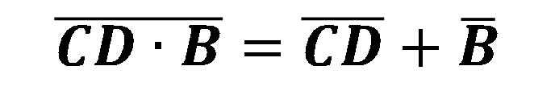

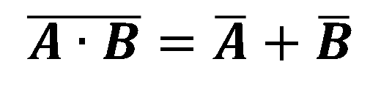
基本定理：
1、代入定理
在任何一个含有变量A的逻辑等式中，若以一函数式取代该等式中所有A的位置，该等式仍然成立。
【例】
$$\overline{A∙B}=\overline{A}+\overline{B}$$
用$A=CD$代替$A$,等式仍成立:
$$\overline{CD∙B}=\overline{CD}+\overline{B}$$
$$=\overline{C}+\overline{D}+\overline{B}$$

Slide 20
2、反演定理
F:
若：“•”→“+”,“+”→“•”,“0”→“1”,“1”→“0”
原变量→反变量，反变量→原变量
则：F→F
注意: (1)运算的优先顺序
(2)不是单个变量上的非号应保持不变
【例】
F₁=AB+BD+ACD+0
F₁=(A+B)(B+D)(A+C+D)1
F₂=A+BD+ABCD
F₂=A•(B+D)•(A+B+C+D)

Slide 21
3、对偶规则
F:
若：“•”→“+”,“+”→“•”,“0”→“1”,“1”→“0”
则：F→F’
F与F’互为对偶式
对偶定理：如果两个函数相等，则它们的对偶函数也相等。
函数对偶式的对偶式为函数本身。
【例】
AB+AC+BC=AB+AC
1•A=A
0+A=A
(A+B)(A+C)(B+C)
(A+B)(A+C)
=

Slide 22
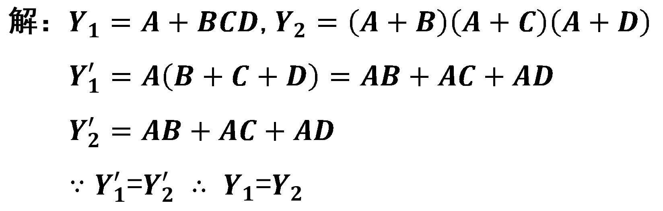
【例】
试求函数式 $Y=A\overline{B}+\left(C+\overline{D}\right)\overline{E}$的对偶式
解：$Y′=(A+\overline{B})∙(C∙\overline{D}+\overline{E})$
【例】
证明：$A+BCD=(A+B)(A+C)(A+D)$
解：$Y_{1}=A+BCD$,$Y_{2}=\left(A+B\right)\left(A+C\right)\left(A+D\right)$
$Y_{1}^{′}=A\left(B+C+D\right)=AB+AC+AD$
$Y_{2}^{′}=AB+AC+AD$
$∵Y_{1}^{′}$=$Y_{2}^{′}$ $∴$ $Y_{1}$=$Y_{2}$

Slide 23
逻辑真值表
【例】逻辑问题：裁判电路
五种表示方法
举重比赛中有A、B、C三个裁判，A为主裁，B、C为副裁，规定当主裁和至少一个副裁认定成绩有效时，则运动员成绩F有效，否则无效。
逻辑函数式
逻辑图
波形图
硬件描述语言

Slide 24
逻辑真值表
将输入变量所有取值下对应的输出值求出来，列成表格，即为逻辑真值表
列真值表的步骤：
a)找出输入、输出变量，并用相应的字母表示；
b)逻辑赋值；
c)画出表格。
输入：主裁A，副裁B、C
输出：成绩是否有效（F）
A B C F
0 0 0 0
0 0 1 0
0 1 0 0
0 1 1 0
1 0 0 0
1 0 1 1
1 1 0 1
1 1 1 1

Slide 25
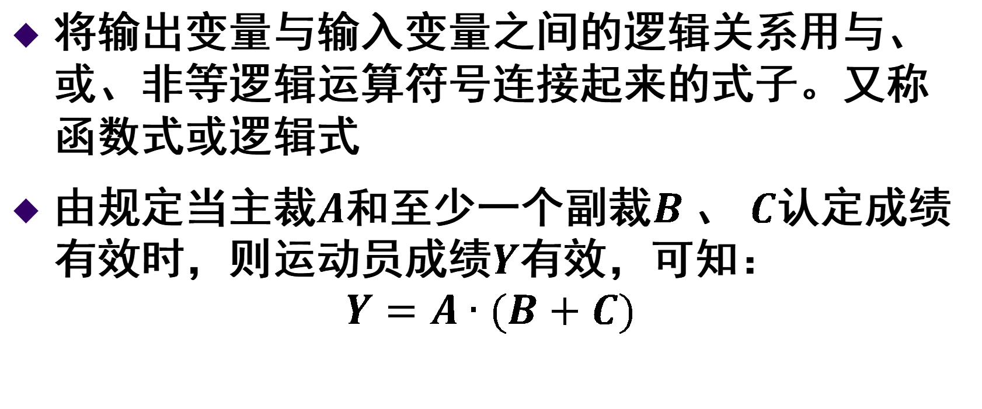
逻辑函数式
将输出变量与输入变量之间的逻辑关系用与、或、非等逻辑运算符号连接起来的式子。又称函数式或逻辑式
由规定当主裁$A$和至少一个副裁$B$、 $C$认定成绩有效时，则运动员成绩$Y$有效，可知：
$$Y=A∙(B+C)$$
注意：对于较复杂的逻辑问题，往往很难直接写出逻辑函数式，可以通过真值表的帮助来获得逻辑函数式。

Slide 26
逻辑电路图
将逻辑函数中输出变量与输入变量之间的逻辑关系用与、或、非等逻辑符号表示出来的图形
A
&
B
≥1
F
C
&
A

Slide 27
波形图
将逻辑函数输入变量每一种可能出现的取值与对应的输出值按时间顺序依次排列起来的图形，称为波形图
A
0
0
0
0
0
0
1
0
0
1
0
0
0
1
1
0
1
0
0
0
1
0
1
1
1
1
0
1
1
1
1
1
t
B
t
C
t
F
t
t

Slide 28
硬件描述语言(Verilog)
裁判电路的的例子：
module Judge(A,B,C,Y)
input A,B,C;
output Y;
assign Y = (A&(B|C));
endmodule
以硬件描述语言（Verilog或VHDL）完成电路设计，烧录至可编程逻辑器件工作
always @(A,B,C)
if (A & (B | C)) y=1’b1;
else Y=1’b0;
Notes:
硬件描述语言的本质：硬件描述，y=1’b1表示1位二进制的1，Y=1’b0表示一位二进制的0.

Slide 29
逻辑函数表示方法之间的转换
方法：
①找出所有使输出为1的输入组合；
1、真值表→函数式
②将每一种组合以1对应原变量， 0对应反变量的方法变换为逻辑与的形式；
③将所有②的结果相加(或)，得到的函数式就是Y。
Y=ABC+ABC+ABC

Slide 30
2、函数式→真值表
方法：
①将输入变量的各种组合一一代入函数式中计算输出变量值，全部完成后得到真值表
A
B
C
F=A+BC+ABC
0
0
0
0
1
1
1
1
0
0
1
1
0
0
1
1
0
1
0
1
0
1
0
1
0
1
1
0
【例】求F=A+BC+ABC的真值表
1
·
·
·
1
1
1

Slide 31
3、函数式→逻辑图
【例】已知
画出对应的逻辑图
≥1
≥1
&
&
A
1
B
1
C
1
Notes:
逻辑运算 用 逻辑符号表示

Slide 32
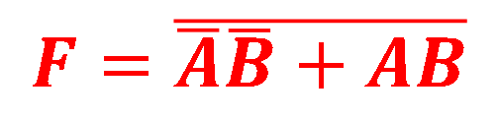




4、逻辑图→函数式
$$\overline{A}$$
A
1
$$\overline{A}\overline{B}$$
&
$$\overline{B}$$
≥1
$$F=\overline{\overline{A}\overline{B}+AB}$$
1
B
F
&
$$AB$$

Slide 33
5、波形图→真值表
6、真值表→波形图
A
0
0
0
0
0
0
1
0
0
1
0
0
0
1
1
0
1
0
0
0
1
0
1
1
1
1
0
1
1
1
1
1
t
B
t
C
t
F
t
t

Slide 34
THE END

